Slide 1

43-1
These materials are by the Kongki Ka Project and are made available to you under the terms of the Creative Commons Attribution ShareAlike license 4.0.
You have permission to share and redistribute these materials in any format and to make reasonable revisions and adaptations of this translation, provided that:
You include the above licence and source information.
If you redistribute these materials or create derivatives, you must distribute your contributions under the same license as the original.
Nepali text is from Nepali Holy Bible: Easy-to-Read Version
All rights reserved.
© 2004 Bible League International

Slide 2
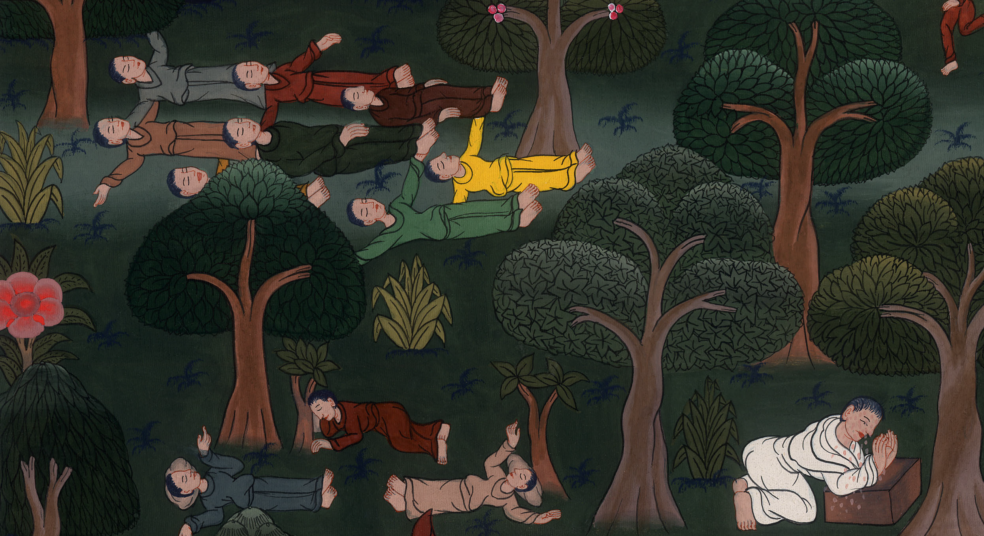
येशू गेतसमनी बगैँचामा
मत्ती 26:36-46
मर्कूस 14:32-42
लूका 22:39-46
This work is licensed under a Creative Commons Attribution-ShareAlike 4.0 International License

Slide 3
येशू गेतसमनी बगैँचामा
मत्ती 26:36-46; मर्कूस 14:32-42; लूका 22:39-46

Slide 4
येशू गेतसमनी बगैँचामा
मत्ती 26:36-46
मर्कूस 14:32-42
लूका 22:39-46
This work is licensed under a Creative Commons Attribution-ShareAlike 4.0 International License

Slide 5
मत्ती 26:36 त्यसपछि येशू आफ्ना चेलाहरूसाथ गेत्समनी भन्ने ठाउँमा जानुभयो। येशूले तिनीहरूलाई भन्नुभयो, “तिमीहरू यहाँ बस, म चाहिं त्यहाँ गएर प्रार्थना गर्छु।”

Slide 6
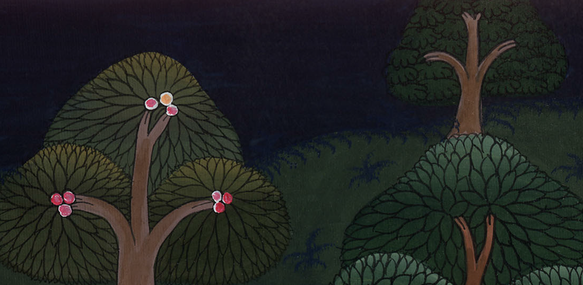
मत्ती 26:36

Slide 7
37 येशूले पत्रुस र जब्दीको दुइ छोराहरूलाई आफ्नो साथमा लानुभयो। अनि येशू खूबै दुखी र विचलित हुनुभयो।

Slide 8
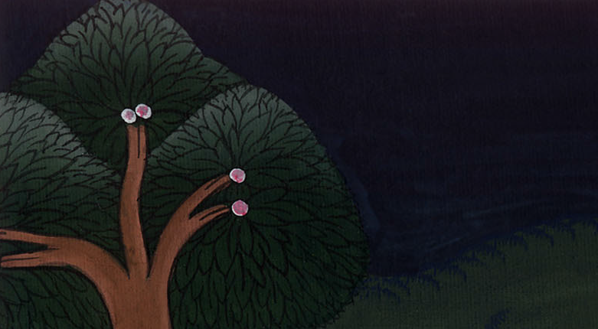
मत्ती 26:37

Slide 9
38 येशूले पत्रुस र जब्दीका दुइ छोराहरूलाई भन्नुभयो, “मेरो आत्मा दुखै दुखले भरिएको छ। मेरो प्राण गहिरो शोकले मरे तुल्य भएको छ। तिमीहरू यहाँ मसँग बस अनि पर्ख।”

Slide 10
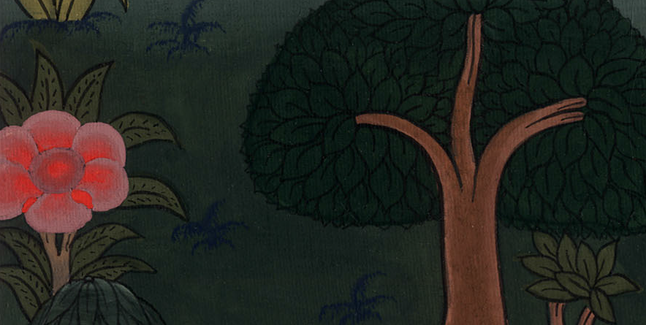
मत्ती 26:38

Slide 11
39 अनि येशू तिनीहरू देखि केही पर जानुभयो। येशू भूईमा घोप्टो परेर प्रार्थना गर्न लाग्नुभयो, “मेरा पिता, सम्भव भए मलाई यातनाको यो प्याला नदिनुहोस्। तर यो मैले ईच्छा गरे अनुसार होइन तपाईंको ईच्छा अनुसार होस्।”

Slide 12
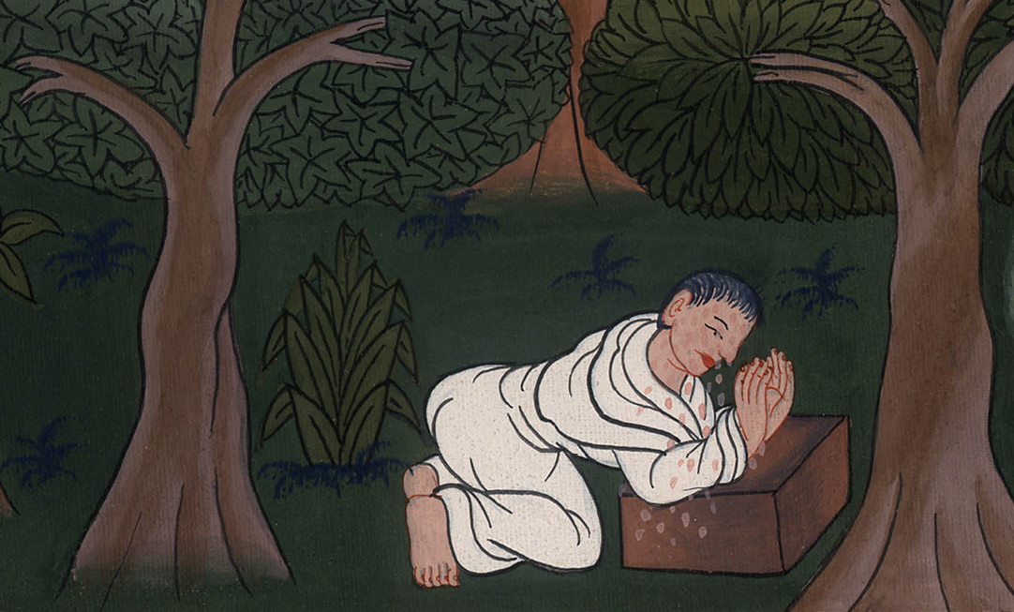
मत्ती 26:39

Slide 13
लूका 22:43 त्यसपछि स्वर्गबाट एउटा दूत देखा परयो अनि येशूलाई दृढ बनायो।

Slide 14
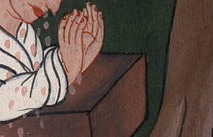
लूका 22:43

Slide 15
लूका 22:44 येशू अति संकष्टमा पर्नुभयो; उहाँले झन् परिश्रमसंग प्रार्थना गर्नुभयो रगत बगे जस्तै उहाँका अनुहारबाट पसीना चुह्यो।

Slide 16
लूका 22:44

Slide 17
40 त्यसपछि येशू आफ्ना चेलाहरू भएकहाँ र्फकिनुभयो। येशूले तिनीहरूलाई मस्त निदाइरहेको पाउनुभयो। येशूले पत्रुसलाई भन्नुभयो, “तिमी मेरो निम्ति एक घण्टा पनि जागा बस्न सक्दैनौ?

Slide 18
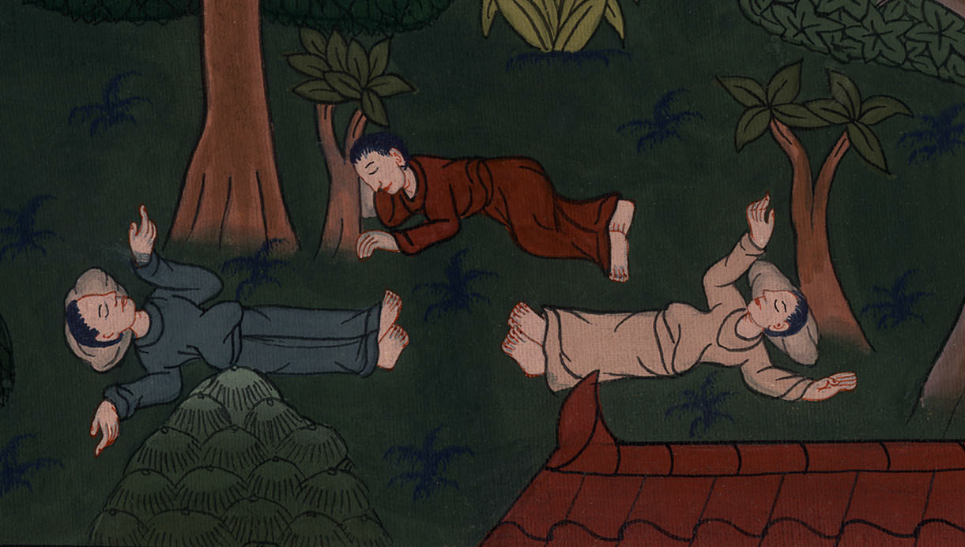
मत्ती 26:40

Slide 19
41 जागा बस अनि प्रार्थना गर, जसद्वारा तिमी परीक्षामा पर्ने छैनौ। तिम्रो आत्मा तयार छ तर तिम्रो शरीर कमजोर छ।”

Slide 20
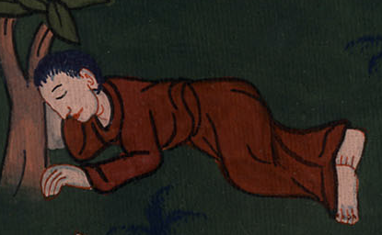
मत्ती 26:41

Slide 21
42 त्यसपछि येशू फेरि दोस्रोपटक जानुभयो अनि प्रार्थना गर्न लाग्नु भयो, “मेरो पिता, यदि मैले यसलाई नपिएसम्म यो यातनाको प्याला मबाट हटाइन सम्भव नभए तपाईंले चाहनु भए जस्तै हुन दिनु होस्।”

Slide 22
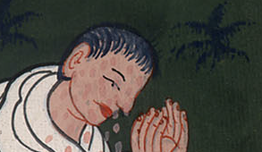
मत्ती 26:42

Slide 23
43 येशू फेरि आफ्ना चेलाहरू भएको ठाउँमा आउनु भयो यसपल्ट पनि येशूले तिनीहरूलाई मस्त सुतिरहेका पाउनुभयो किनभने तिनीहरूको आँखाहरू भारी थिए। 44 यसकारण तिनीहरूलाई छाडेर येशू केहीपर जानु भयो। अनि फेरि प्रार्थना गर्न लाग्नुभयो। तेस्रो पटकको प्रार्थनामा पनि उहाँले त्यही याचना गर्नुभयो।

Slide 24
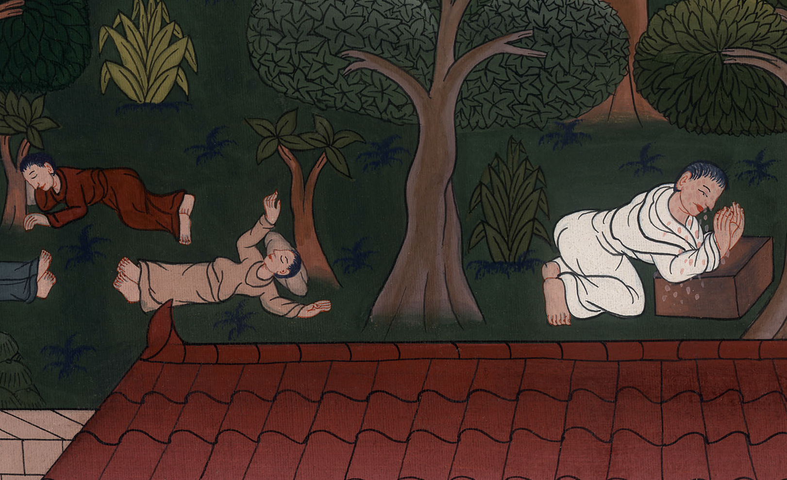
मत्ती 26:43,44

Slide 25
45 तब येशू चेलाहरूकहाँ आएर भन्नुभयो, “तिमीहरू अझै सुतिरहेका र विश्राम गरीरहेकै छौ? मानिसको पुत्रलाई पापीहरूको हातमा सुम्पिने समय नजिक आइसकेको छ।

Slide 26
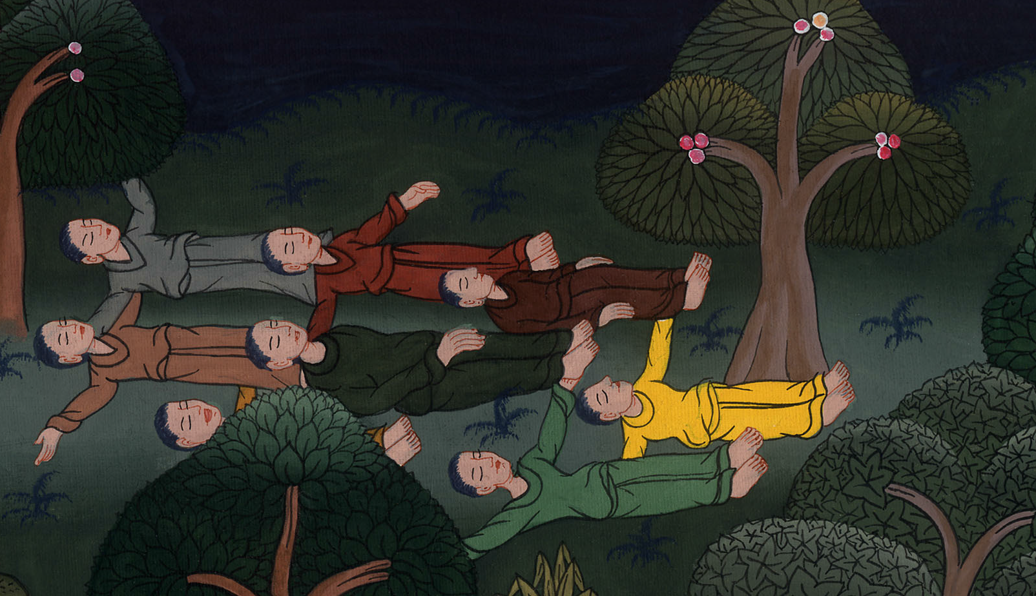
मत्ती 26:45

Slide 27
46 उठ! हामी गइहाल्नु पर्छ। यहाँ मलाई विश्वासधात गर्ने आउँदैछ।”

Slide 28
मत्ती 26:46

